Slide 1
LEAN.AI
L'excellence opérationnelle augmentée par l'intelligence artificielle
Ramaqs Consulting Your dreams, our challenge

Slide 2
Sommaire
Votre Besoin
Notre solution
Fonctionnalités Principales
LEAN.AI
Bénéfices clés
Nos Modules
Nos offres
Notre accompagnement
Références

Slide 3
Votre Besoin
Dans un monde industriel en constante évolution, les entreprises font face à des défis majeurs :
Complexité croissante des processus
Pression sur les coûts et la qualité
Besoin d'agilité et de réactivité
Nécessité d'une amélioration continue efficace
Révolutionnez votre démarche Lean Six Sigma

Slide 4
LEAN.AI est une approche révolutionnaire de l'excellence opérationnelle
Notre solution utilise les technologies avancées pour :
Automatiser l'analyse des processus
Identifier les gaspillages cachés
Optimiser la performance globale
Accélérer les projets d'amélioration
Notre solution
LEAN.AI
Une plateforme intelligente qui transforme votre approche du Lean Six Sigma en exploitant la puissance de l'IA.

Slide 5
Fonctionnalités principales
Analyse des processus
Cartographie automatique des flux
Détection des goulots d'étranglement
Analyse de la valeur ajoutée
Simulation des processus
Gestion des projets DMAIC
Templates intelligents
Workflows automatisés
Suivi des gains
Documentation standardisée
Outils Lean intégrés
5S digital
SMED intelligent
TPM prédictive
Kanban dynamique
Analyse Six Sigma
Calcul automatique du Sigma
Tests statistiques en temps réel
Cartes de contrôle dynamiques
Analyses de capabilité
Intelligence prédictive
Détection précoce des dérives
Recommandations d'actions
Prévision des impacts
Optimisation continue

Slide 6
Bénéfices clés
Pour la Direction
ROI rapide et mesurable
Visibilité sur les performances
Prise de décision facilitée
Déploiement accéléré
Pour les Black Belts
Outils avancés d'analyse
Gain de temps sur les projets
Documentation automatisée
Support pour la formation
Pour les équipes terrain
Interface intuitive
Participation facilitée
Résultats visibles
Autonomie accrue

Slide 7
Nos Modules
Module Value Stream
Cartographie des flux
Analyse des temps
Identification des wastes
Simulation des améliorations
Module Statistical Control
SPC en temps réel
Analyses multivariées
Tests d'hypothèses
Études R&R
Module Project Management
Gestion des projets DMAIC
Suivi des actions
Calcul des gains
Reporting automatique
Module Training
E-learning intégré
Serious games
Certification digitale
Partage des bonnes pratiques

Slide 8
Nos offres
Pack Starter
Modules essentiels
Fonctionnalités de base
Support email
Formation initiale
Pack Professional
Tous les modules
Analyses avancées
Support prioritaire
Formation continue
Pack Enterprise
Solution personnalisée
Intégration complète
Accompagnement dédié
Formation sur mesure
Résultats prouvés
30% de réduction des temps de cycle
25% d'amélioration de la qualité
20% de gains de productivité
ROI en moins de 6 mois
Références sectorielles
Nos solutions sont déployées dans :
Industrie manufacturière
Automobile
Aéronautique
Services

Slide 9
Notre Accompagnement Expert
Pack Essential, Pack Advanced, Pack Enterprise
Déploiement structuré
Diagnostic initial
Configuration personnalisée
Formation des utilisateurs
Support au démarrage
Support continu
Assistance technique
Coaching projet
Webinaires mensuels
Mise à jour continue
Sécurité et performance
Disponibilité 99,9%
Données sécurisées
Mises à jour régulières
Intégration IT flexible

Slide 10
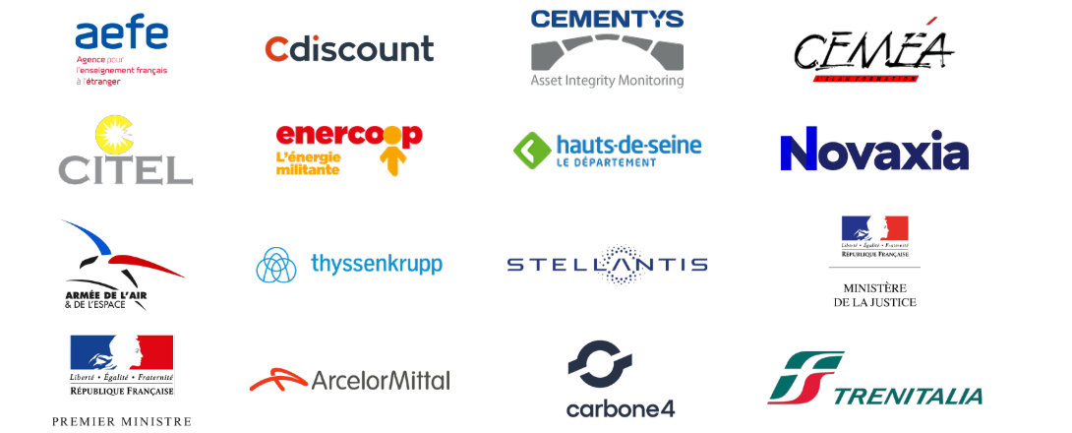
Références
Il nous font confiance

Slide 11
Contact
Transformer votre démarche Lean Six Sigma à l'ère digitale.
Laissez nous vous faire découvrir comment LEAN.AI peut transformer votre démarche Lean Six Sigma :
Démonstration personnalisée
Proof of Concept
Évaluation gratuite
Déploiement progressif
Innovation continue est garantie:
Algorithmes d'IA avancés
Machine Learning adaptatif
Intégration IoT
Analytics prédictif
+212 660 737405
contact@ramaqs.com
www.ramaqs.com
Contactez nos experts pour une démonstration et découvrez comment LEAN.AI peut révolutionner votre excellence opérationnelle

